Slide 1
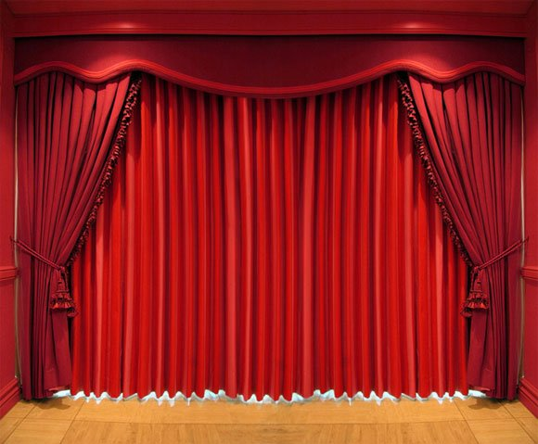

Slide 2



Slide 3


শিক্ষক পরিচিতি
মোঃ তানজিলুর রহমান
প্রভাষক (অর্থনীতি)
বুনাগাতী ডিগ্রি কলেজ,শালিখা, মাগুরা।
মোবাইল: ০১৭১৯৫৬৯৮৭৪
Email: tanzilazad86@gmail.com
পাঠ পরিচিতি
বিষয়: অর্থনীতি ১ম পত্র
২য় অধ্যায়:
(ভোক্তা ও উৎপাদকের আচরণ)
Consumer and Producer’s Behaviour
সময়ঃ ৪০ মিনিট

Slide 4
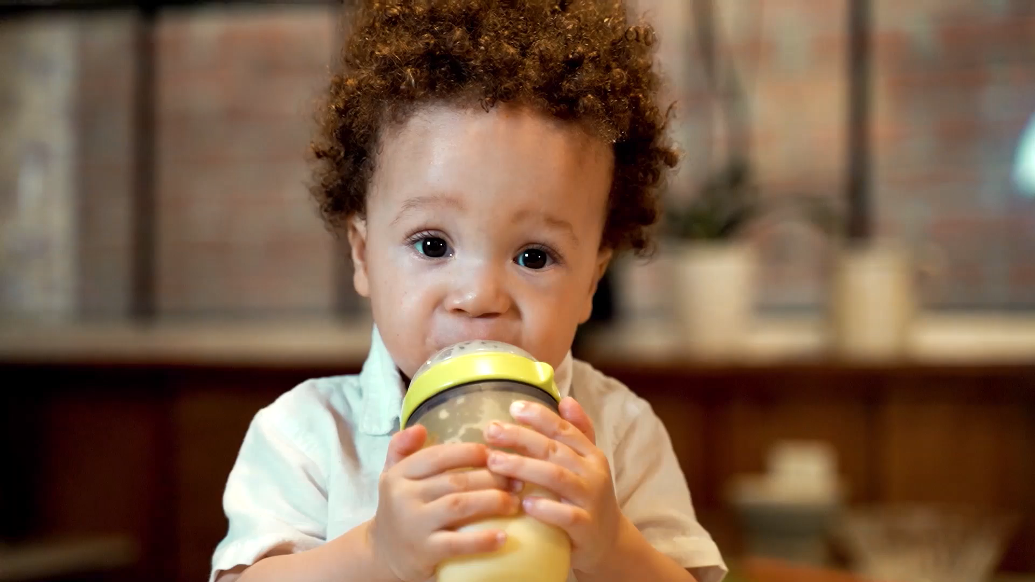
চলো একটা ভিডিও দেখি.......
শিশুটি খাবার পাওয়ার জন্য চেষ্টা করছে।

Slide 5
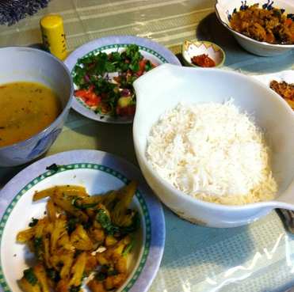

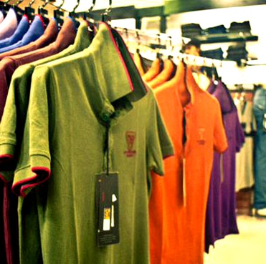


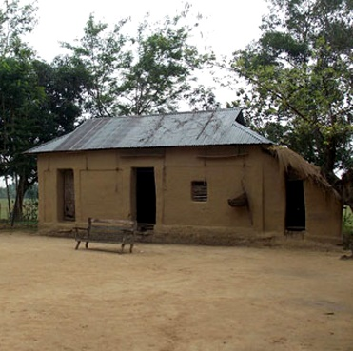
খাদ্য
মৌলিক চাহিদা
Basic Needs
চিকিৎসা
বস্ত্র
শিক্ষা
বাসস্থান

Slide 6
মানুষের এই প্রয়োজনকে বা পেতে চাওয়াকে বলা হয়..........
চাহিদা

Slide 7
আজকের পাঠের বিষয়
চাহিদা
Demand

Slide 8
এই পাঠ শেষে আমরা.......
১। চাহিদা কী তা বলতে পারবো।
২। চাহিদা বিধি ব্যাখ্যা করতে পারবো।
৩। চাহিদা বিধির ব্যতিক্রমগুলো বর্ণনা করতে পারবো।

Slide 9
সাধারণ অর্থে চাহিদা হল...
কোন কিছু পাওয়ার আকাঙ্ক্ষা
কিন্তু অর্থনীতির ভাষায় চাহিদা হতে হলে তিনটি শর্ত পূরণ করা প্রয়োজন।
ব্যয় করার ইচ্ছা
ব্যয় করার সামর্থ্য
পাওয়ার ইচ্ছা
চাহিদার শর্ত

Slide 10


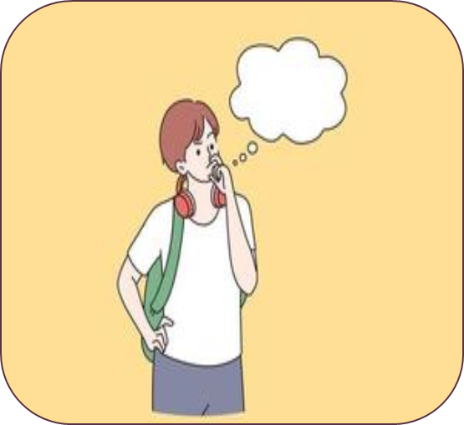

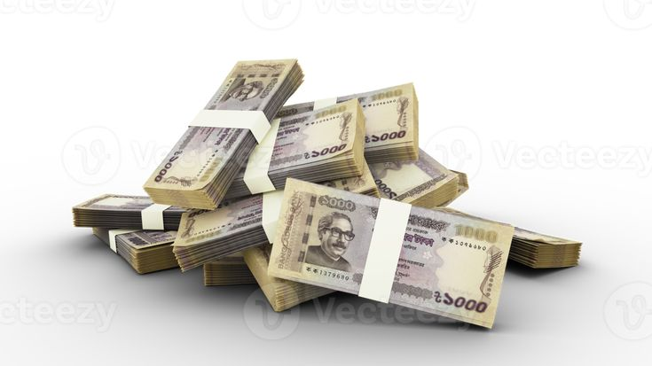



মধ্যবিত্ত ব্যক্তি
গাড়ি কিনতে চায়
মধ্যবিত্ত ব্যক্তি
বাইসাইকেল কিনতে চায়
চাহিদা
চাহিদা
অনেক টাকার প্রয়োজন
অল্পকিছু টাকার প্রয়োজন

Slide 11
কোন কিছু পাওয়ার ইচ্ছা বা আকাঙ্ক্ষার পেছনে যদি ব্যয় করার ইচ্ছা ও ব্যয় করার সামর্থ্য থাকে তবে তাকে চাহিদা বলে।
অধ্যাপক পেনশনের ভাষায় কোনো দ্রব্য পাওয়ার আকাঙ্ক্ষার পশ্চাতে প্রয়োজনী অর্থ ব্যয় করার প্রবল ইচ্ছা ও সামর্থ্য থাকলেই তা অর্থনীতিতে চাহিদা বলে গণ্য হয়।

Slide 12



চাহিদা বিধি
নিয়ম
টাকা ১৫
টাকা ২০
টাকা ১০

Slide 13
দাম বাড়লে চাহিদা কমে আর দাম কমলে চাহিদা বাড়ে।
চাহিদা
দাম/মূল্য
দাম/মূল্য
চাহিদা
অথবা
দামের সাথে চাহিদার সম্পর্ক বিপরীতমুখী।

Slide 14
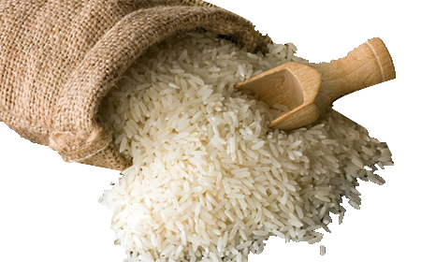
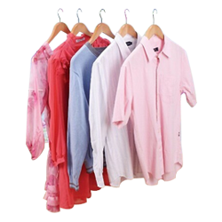
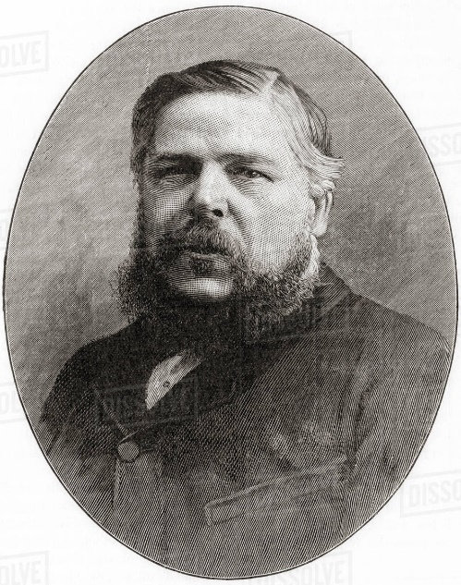
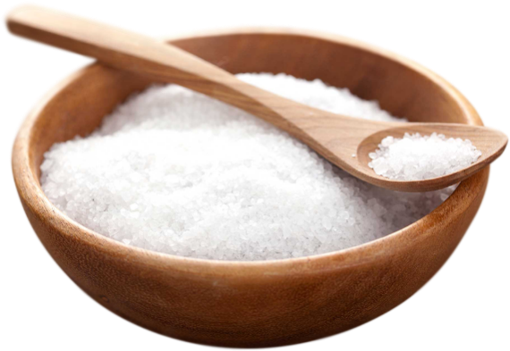
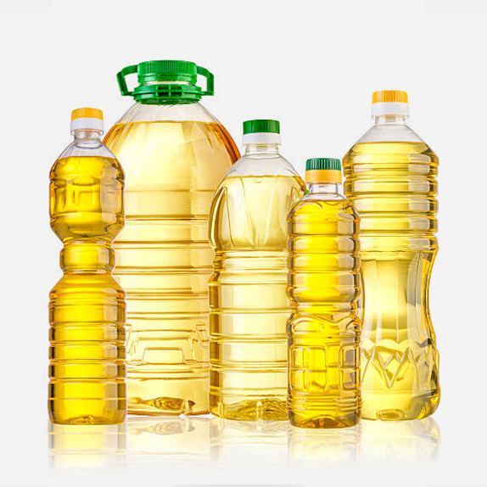
আমরা কিছু ছবি দেখি.....
রবার্ট গিফেন
গিফেন দ্রব্য

Slide 15

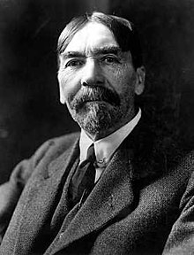

আরও কিছু ছবি দেখি.....
ভেবলেন দ্রব্য
থর্সটেইন ভেবলেন

Slide 16
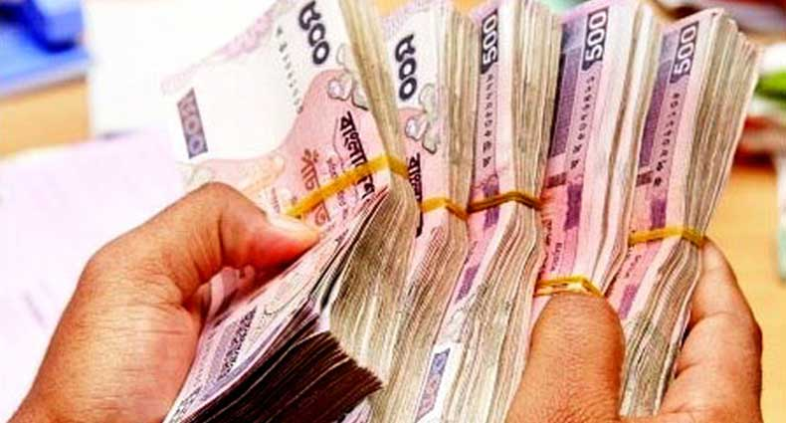
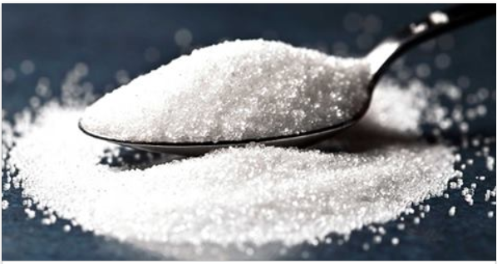
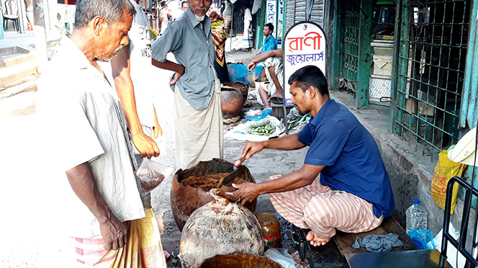




আয়ের পরিবর্তন
পরিবর্তক দ্রব্য
পরিপূরক দ্রব্য
অভ্যাস ও রুচি
ছবি গুলোর অবস্থার ক্ষেত্রে চাহিদাবিধি কার্যকর হয় না। এই বিষয়গুলো হলো চাহিদা বিধির ব্যতিক্রম।

Slide 17

শ্রেণির কাজ
দলগতভাবে সম্পাদন করো।
চাহিদা বিধির ব্যতিক্রম হতে পারে এমন অন্তত দুইটি করে পয়েন্ট লেখ।

Slide 18
মূল্যায়ন
১। চাহিদার শর্ত তিনটি কী কী?
২। একজন হতদরিদ্র মানুষ যদি আমেরিকায় শপিং এ
যেতে চায় তবে তা চাহিদা হবে কিনা?
৩। চাহিদা বিধিটি কি?
৪। দামের সাথে চাহিদার সম্পর্ক কিরূপ?

Slide 19
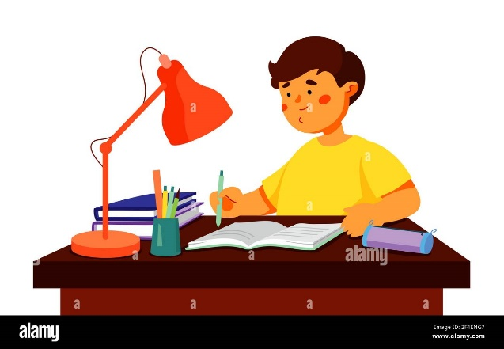
বাড়ির কাজ
১। তোমার নিজের চাহিদার একটি তালিকা তৈরি করো।
২। উচ্চবিত্ত, মধ্যবিত্ত ও নিম্নবিত্ত শ্রেণির মানুষের চাহিদা হতে পারে না এমন একটি করে পয়েন্ট দিয়ে তালিকা তৈরি কর।

Slide 20


